Slide 1
Речев етикет в електронното общуване
Електронно писмо

Slide 2
Ситуация на електронното общуване
Електронното общуване се различава от обикновеното устно общуване, от една страна, а от друга - от нормалното писмено общуване. При него връзката между отправителя и получателя на съобщението е по-пряка, отколкото е при нормалното писмено общуване, но в същото време не е и съвсем конкретна, както е при устното общуване лице в лице. По този признак електронните съобщения се разделят на:
► съобщения, предназначени за конкретен получател (SMS, личен имейл, персонален чат);
► електронни съобщения, предназначени за неизвестен получател или за широк кръг получатели (социални мрежи и форуми, блогове).

Slide 3
Ситуация на електронното общуване
Освен това при електронното общуване се наблюдават и някои характерни особености:
► Стремеж към езикова икономия. Често не се пишат главни букви, някои букви и буквосъчетания се заменят е цифри, изпускат се препинателни знаци и др. под. Желателно е това да не се прави, защото нарушава установените правила за писмено използване на езика.
► Допълнителни значения чрез игра на думи, различни азбуки, различни езици;
► Използване на различни символи.

Slide 4
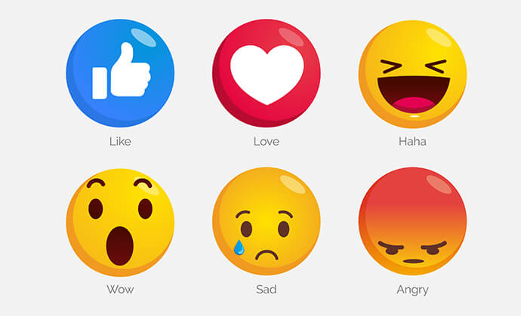
Видове електронни текстове
В зависимост от целите, каналите и участниците електронните текстове се делят на:
► SMS- Буквално означава „кратко текстово съобщение“. Използва се за общуване чрез мобилни телефони и други мобилни устройства.
► Електронно писмо (e-mail). Използва се при общуване чрез електронна поща.
► Социални мрежи. Позволяват едновременния достъп на много хора със сродни интереси, които формират групи, общуването е бързо и двупосочно.
Целите, с които се посещават социалните мрежи, са много и разнообразни - информация, запознанства, самореклама, забавления, търсене на съвети и т.н.

Slide 5
Социални медии
► Към тях се отнасят блоговете, електронните източници на информация, форуми и т.н. Позволяват общуване с голяма аудитория. При тях информацията е еднопосочна (с изключение на форумите, в които пишат много хора, за да бъдат прочетени също от много хора), аудиторията се явява основно в качеството на потребител на информация.

Slide 6
Специфични изразни средства на електронното общуване
►С ъкращения
Освен израз на езикова икономия съкращенията имитират непосредствено устно общуване, кьдето значението се определя от контекста. Някои от най-често използваните съкращания са: btw (между другото); pls (моля); 10х (благодаря); здр (здравей), нп (няма проблеми), какво пр (какво правиш) и др. При използването на съкращения трябва да се внимава, защото другият участник може и да не ги разбере. Освен това не бива да се прекалява с употребата им.

Slide 7
Специфични изразни средства
►Е мотикони
Това са изразителни графични символи, които заменят мимиката, интонацията, жестовете. Задачата им е да изразят чувства, да демонстрират активно участие в разговора, да заменят някои думи или дори цели фрази. Предимството им е, че се разпознават много бързо от всички участници в общуването. Най-често използваните емотикони са: усмивка, тъжно лице, намигане, силен смях, плач, палец, насочен нагоре или надолу в израз на одобрение или неодобрение и т.н.

Slide 8
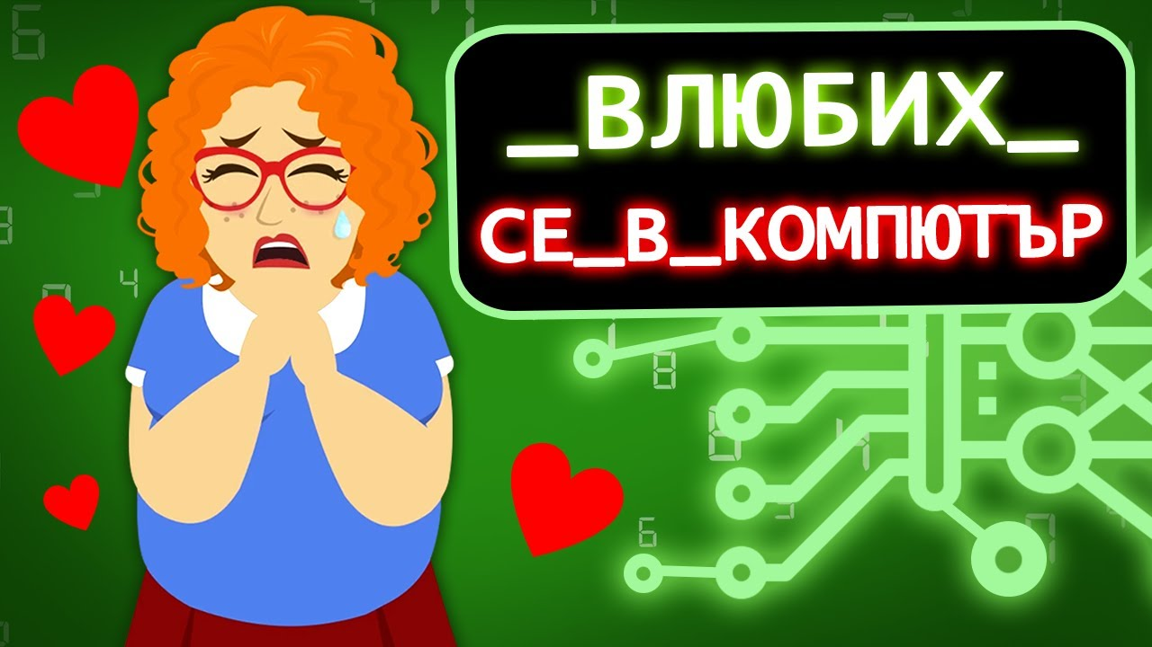
Специфични изразни средства
►К артички и картинки
Заменят хартиените и са предназначени за отправяне на благопожелания и честитки по различни случаи - Коледа и Нова година, рожден ден и др.
►Използване на различни цветове, шрифтове, удължаване на гласните, многоточия и др., внасящи допълнителни внушения, както и емоционално отношение.

Slide 9
Етикетни формули при електронното общуване
Освен изброените особености на електронното общуване, в него, както и при традиционното общуване, етикетните формули в някои типични ситуации са задължителни. Неизползването им би довело до недоразумения, които могат да се сметнат за израз на пренебрежение, грубост или липса на възпитание. За разлика от традиционното общуване, където етикетните формули са разграничени на официални, неутрални и неформални, при електронното общуване официалният етикет се използва извънредно рядко. Дори и при общуване с непознати или с институции се предпочитат формите на неутралния етикет.

Slide 10
Етикетни формули при електронното общуване
Ситуация | Неутрален етикет | Неформален етикет
При начало и край на общуването | Здравейте. Добър ден. Довиждане! | Здрасти. Чао. До скоро!
При запознанство | Колеги. Госпожи и господа. Госпожо. / Господине. | Иване, Георги, Петьо, мамо, тате и др.
При формирането и влизането в група от социални мрежи | Много ми е приятно да се запознаем. | Приятно ми е.
Благопожелания и благодарности | Честит рожден ден! Честита нова година! Весела Коледа! Благодаря! Сърдечно ти/ви благодаря! | ЧРД! Да ни е честита! Всичко най-хубаво! Успех! Мерси! Много мило!
Отправяне на молба или покана | Моля, ако обичате. Заповядайте. Опитайте. | Много ти се моля! Ще се радвам да те видя.
Изказване на съчувствие и съпричастност | Моите съболезнования! Съчувствам ти/ви. Искрено съжалявам. | Ужас! Разчитай на мене. Много ми е мъчно за тебе.

Slide 11
Електронно писмо

Slide 12
Какво трябва да знаем за електронното писмо?
Макар че писмото се използва като средство за общуване още от дълбока древност, в наши дни традиционното писмо, написано на хартия, все по-често отстъпва на електронното писмо (email).
Електронната кореспонденция можем да разделим на:
Лична (неформална)
Официална (формална)

Slide 13
КОМПОНЕНТИ НА ЕЛЕКТРОННОТО ПИСМО Електронното писмо се състои от следните компоненти:
отправител;
получател;
тема на писмото;
обръщение;
текст;
заключителна етикетна фраза (поздрав);
подпис;
приложения (в отделни случаи)

Slide 14
Общуването чрез електронна поща дава възможност да изпратиш писмото си до повече от един получател или да изпратиш копие до други получатели.
Темата на писмото трябва да е формулирана кратко и ясно, така че да бъде разбрана и извън контекста.

Slide 15
Етикет
Когато получиш писмо, адресирано лично до теб, а не до няколко души едновременно, винаги намирай време да отговориш. Дори отговорът ти да съдържа само благодарност и подпис, получателят ще знае, че си получил писмото му и че го уважаваш.

Slide 16
Правила
Избягвай да заменяш обръщението само с поздрав. Има случаи – писмо до някаква институция – в които не знаем към кого се обръщаме. Ако не знаеш името или пола на човека, започни писмото с Уважаеми господине / госпожо в официална кореспонденция или само с поздрав (Добър ден, Здравейте) в по-неформална комуникация. Ако обаче знаеш името на човека, към когото се обръщаш, не пропускай обръщението.

Slide 17
Правила
Пиши грамотно и обмислено. Ако не познаваш лично човека отсреща, начинът, по който пишеш, е единственото ти лице пред него. Затова спазвай нормите на книжовния език и излагай ясно мислите си.

Slide 18
Правила
При писането на електронно писмо важат същите особености, както и при писането на писмо на хартия.
Всяка нова мисъл се пише на нов ред.
След обръщението може да следва удивителен и да се продължи на следващия ред с главна буква. Или да се постави запетая, като на следващия ред отново се продължи с главна буква.
Мишо, здравей,
Как си? Утре ще дават страхотен филм в киното. Искаш ли да отидем?
Мишо, здравей!
Как си? Утре ще дават страхотен филм в киното. Искаш ли да отидем?
Ако се обръщаш към получателя с неговата длъжност, то тя се изписва с главна буква:
Уважаема г-жо Директор, Уважаеми г-н Кмет, Уважаеми г-н Президент.

Slide 19
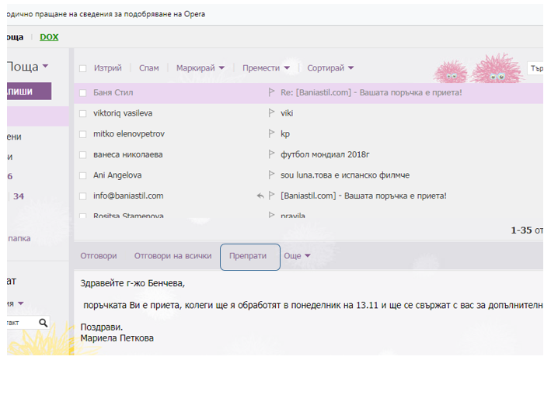
Правила
Има няколко начина за оформяне на пунктуацията между поздрава и подписа. След поздрава може да има запетая, двоеточие или удивителен. Подписът се пише или на същия ред, или на следващия.
Поздрави,
С поздрав:
Поздрави!
С уважение,
Теди
Ваня
Поздрави от БГ
Поздрави, Симона
Поздрави: Симона

